Slide 1


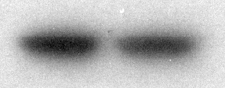

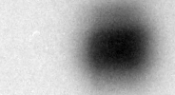
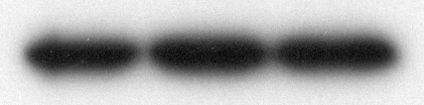
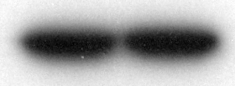
A549
A549
NC HHEX
CTRL #1 #2
Hhex
34KD
Hhex
34KD
GAPDH
36KD
GAPDH
36KD
H1792
H1792
NC HHEX
CTRL #1 #2
Hhex
34KD
Hhex
34KD
GAPDH
36KD
GAPDH
36KD

